Slide 1
Антропогенез
Расы. Расизм
Часть 9
Автор: Першина О. В.
Учитель биологии
ГОУ СОШ №405
Москва

Slide 2
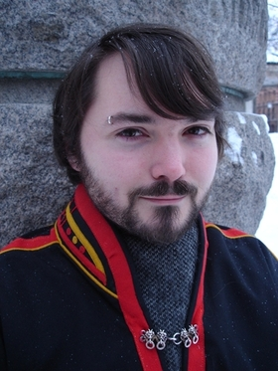
Монголоиды Лапландский тип (саамы)
http://www.yenyey.narod.ru/antropologiya/mongoloid

Slide 4
Назовите основные расы человека?

Slide 5
Расовые различия * люди всех рас Принадлежат к виду Homo sapiens. * люди каждой расы способны освоить все . достижения культуры. * Наиболее архаичными (сохраняющими древние признаки . . морфологии) являются австралоиды. * Каждая раса по-своему лучше приспособлена для . выживания в конкретных условиях: эскимосы в . . . арктических пустынях, а нилоты — в саваннах. *Однако в эпоху цивилизации такие возможности . появляются у представителей всех рас. *расовая биохимия — есть определённые различия . в метаболизме представителей различных рас.

Slide 6
Гипотезы возникновения рас
Существуют две гипотезы возникновения рас – гипотеза моногенизма,
и гипотеза полигенизма
Предполагается, что разделение европеоидной и негроидной рас
произошло 40 тыс. л. н.
Исследования классической антропологии показывают, что существует два ствола — восточный и западный

Slide 7
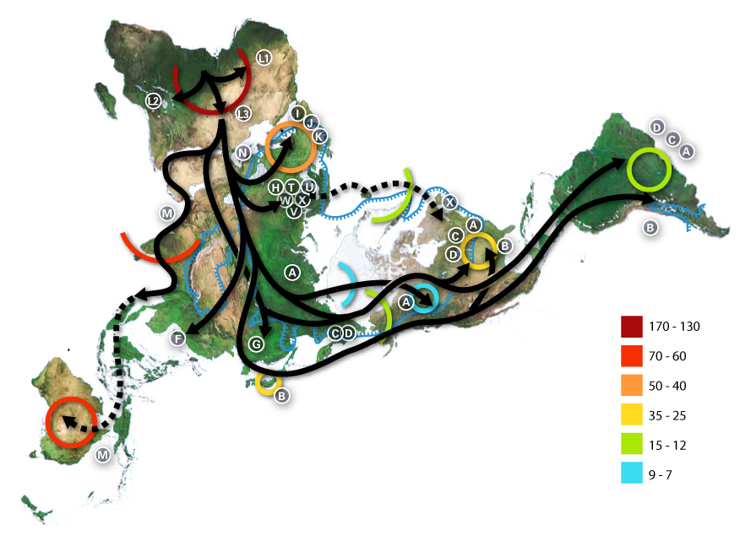
Расселение рас
Ранняя миграция человечества по исследованиям митохондриальных ДНК
(в тысячах лет до настоящего времени)

Slide 8
Основные пути и даты расселения современного человека по земному шару

Slide 9
http://venedia.ru/news/news/item/198-kollektsiya-istoricheskih-kart-doistoricheskiy-period.html
ВЕНЕДИЯ
Коллекция исторических карт - Доисторический период
Здесь собраны карты по доисторической эпохе развития человечества, когда оно только расселялось по земле.

Slide 10
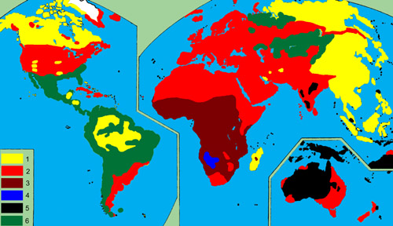
Переселения народов меняют «антропологический облик»
планеты На рисунке А границы
ареалов больших рас на период конца XV в. н.э.
На рисунке Б – примерные границы распространения больших рас в XX в.: 1 – монголоиды; 2 – европеоиды (кавказоиды); 3 – капоиды (бушмены); 4 – конгоиды; 5 – австралоиды; 6 – смешанное население Использована классификация К. Куна (Coon C.S., 1965) (по: Хрисанфова Е.Н., Перевозчиков И.В., 1999. C. 287-288)

Slide 11
В чем Сходство и различия рас? Каковы причины возникновения рас?

Slide 12
Расове́дение
Расове́дение — раздел антропологии, изучающий человеческие расы.
Расоведение изучает классификацию рас, историю их формирования и такие факторы их возникновения, как селективные процессы, изоляция, смешение и миграции, влияние климатических условий и вообще географической среды на расовые признаки.
Расоведение получило особенное распространение в национал-социалистической Германии и др. западноевропейских странах, а также ранее в США, где служило обоснованием институционализированного расизма, шовинизма и антисемитизма.
Велик вклад в расоведение советских учёных
таких, как В. В. Бунак, В. П. Алексеев и др.

Slide 13
Раси́зм
Раси́зм — совокупность воззрений, в основе которых лежат положения о физической и умственной неравноценности человеческих рас и о решающем влиянии расовых различий на историю и культуру.
Существует и несколько более широкое определение расизма. Так, в энциклопедии Britannica указывается, что расистским является убеждение в том, что расовые признаки имеют решающее влияние на способности, интеллект, нравственность, поведенческие особенности и черты характера отдельной человеческой личности, а не общества или общественной группы.

Slide 14
Расизм
Расизм обязательно включает в себя идеи об изначальном разделении людей на высшие и низшие расы,
из которых первые являются создателями цивилизации и призваны господствовать над вторыми.

Slide 15
История расизма
Представления об изначальном неравенстве различных рас появились достаточно давно.
Так, ещё в XVI—XVII веках появилась гипотеза, возводящая происхождение негров к библейскому Хаму, проклятому его отцом Ноем, что было оправданием обращения негров в рабство.

Slide 16
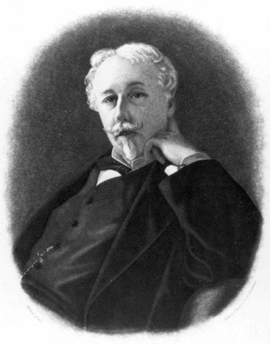
История расима
Но основателем «научного расизма» (и в частности — нордизма) принято считать французского историка
Жозефа де Гобино, предложившего в своём «Опыте о неравенстве человеческих рас» (1853—1855 гг.) тезис о влиянии расовых составов рассматриваемых обществ на особенности их культур, социальных строев, экономических моделей, и в конечном итоге — на их цивилизационную успешность.
Нордическая раса, по мнению Гобино, на протяжении истории проявляла превосходство над другими в организации общества и культурном прогрессе.

Slide 17
Осуществление расистских теорий на практике порой находит своё выражение в политике расовой дискриминации.

Slide 18
Федерация футбола Малайзии принесла извинения лондонскому футбольному клубу "Челси" после жалобы британцев на антисемитизм по отношению к игроку команды, израильтянину Йосси Бенаюну (крайний слева)

Slide 19
Расовый антисемитизм
Расовый антисемитизм —
вариант антисемитизма, который рассматривает евреев в качестве прирождённых носителей неких биологически ущербных признаков, а потому не только не признаёт за ассимилированными евреями права на существование, но и считает их наиболее опасными, так как они вносят «порчу» в здоровое тело нации и пытаются тайно захватить власть над ней.

